Slide 1



Международный экологический Проект
«конкурс-выставка детского творчества
«КРАСНАЯ КНИГА ГЛАЗАМИ ДЕТЕЙ»
Региональная инновационная площадка.
Окружная площадка по организации и проведению Проекта
The International Ecological Project of Children’s Creative Works
“RED BOOK THROUGH CHILDREN’S EYES” within the international ecological action
“TO SAVE AND TO PRESERVE”
МКОУ «Средняя общеобразовательная школа №7», ШЛ «Родник»
Музейно-просветительский центр «Отражение» МБУ «Центр культуры и спорта гп. Талинка»
МБУ ДО «Детская школа искусств»

Slide 2
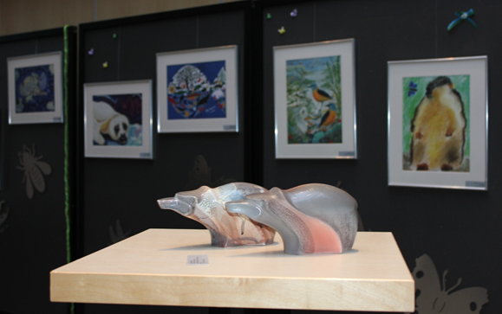
Цель Проекта: Project Goal
содействие сохранению природного и историко-культурного наследия, формирование экологической культуры и активной жизненной позиции подрастающего поколения к проблеме сокращения видового разнообразия растительного и животного мира российских регионов, страны и планеты в целом
To foster younger generation’s ecological culture and active life position towards the problem of flora and fauna diversity reduction in some regions and throughout the planet.
Исландия, г. Рейкьявик Iceland, Reykjavik

Slide 3
Задачи Проекта: OBJECTIVES
– привлечение внимание молодого поколения к существующим проблемам охраны окружающей природной среды;
to draw the international community’s attention to the existing problems of environment protection;
– развитие международного детского сотрудничества в области экологии на основе обмена опытом по осуществлению разнообразной творческой и природоохранной деятельности;
to develop children’s international environmental cooperation based on exchange of experience in various creative and environmental activities;
– популяризация бережного отношения к природным богатствам планеты, России и своей малой родины средствами художественного изобразительного творчества;
to popularize, by means of artistic creative work, caring attitude towards the natural resources of the planet, the country and one’s native town or village;
– воспитание у детей разных стран и регионов бережного отношения к единым общечеловеческим ценностям в соответствии с принципом сохранения культурного и природного разнообразия;
to foster caring attitude to universal human values in children from around the world in accordance with the principle of cultural and natural diversity preservation;

Slide 4
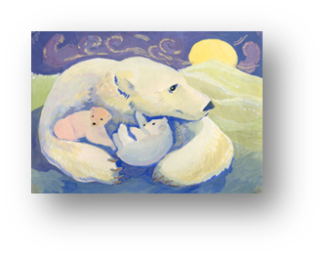
Задачи Проекта: OBJECTIVES
– стимулирование и развитие творческого потенциала обучающихся на основе изучения природного и историко-культурного наследия;
to encourage and develop students’ creative potential through the study of natural, cultural and historical heritage;
– активизация пропаганды сохранения отдельных видов растительного и животного мира, как неотъемлемых звеньев устойчивого развития целых природных комплексов,
to intensify the promotion of the conservation of certain species of flora and fauna as integral parts of sustainable development of natural complexes.
Моя религия – любовь ко всему живому

Slide 5
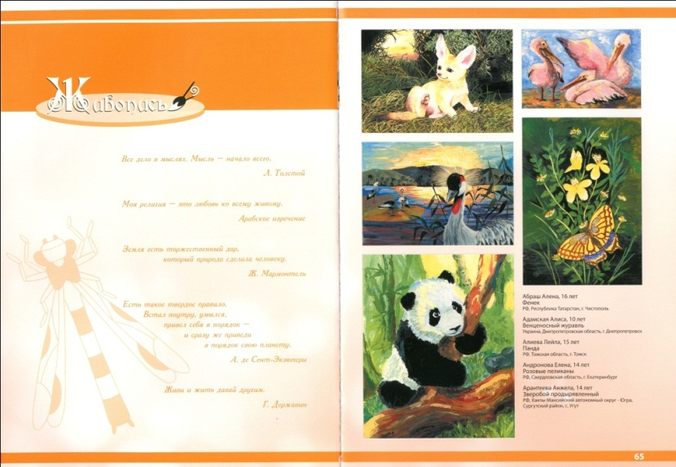
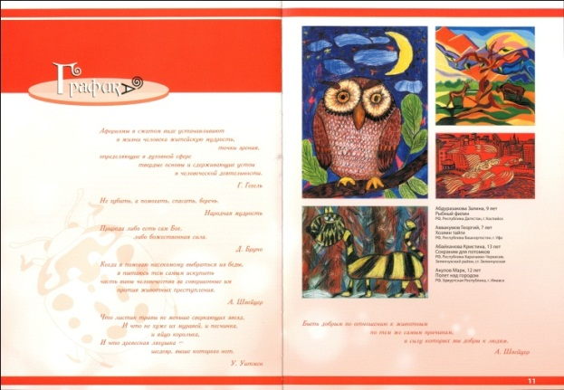
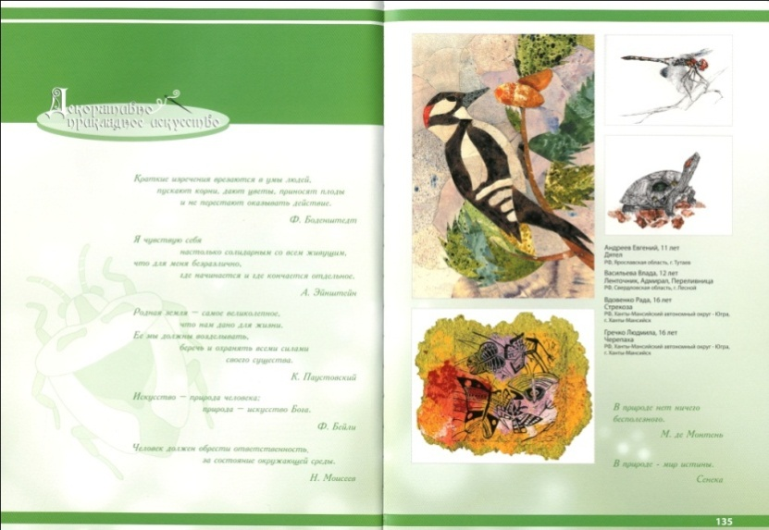
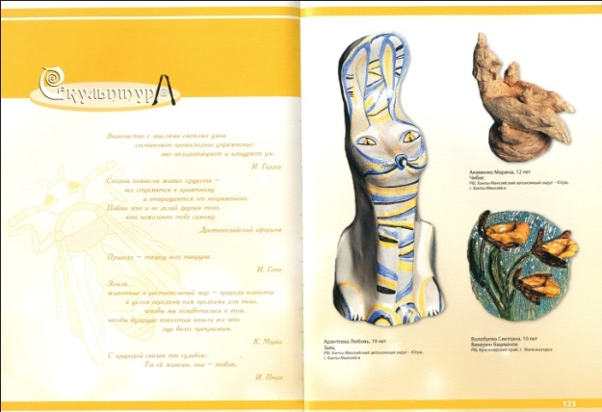
Реализация Проекта проходит в три этапа:
The project is implemented in 3 phases:
I-й этап – заочный конкурс творческих работ по семи номинациям:
First phase – correspondence competition of creative works in 7 nominations:
- графика; - Graphic art,
декоративно-прикладное искусство;
- Decorative and applied arts,
- живопись; - Painting,
- скульптура; - Sculpture,

Slide 6
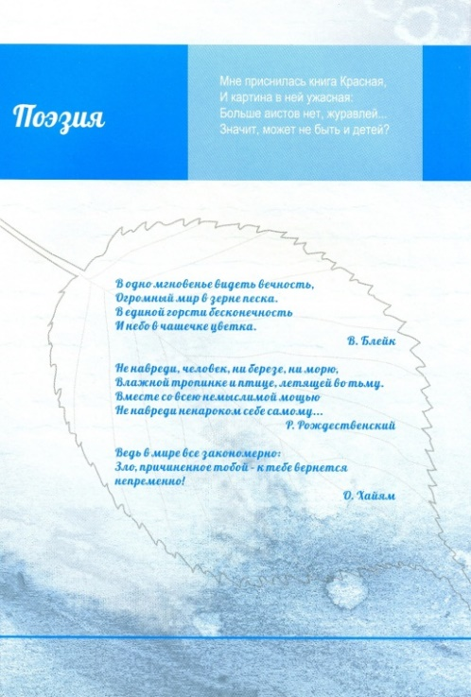
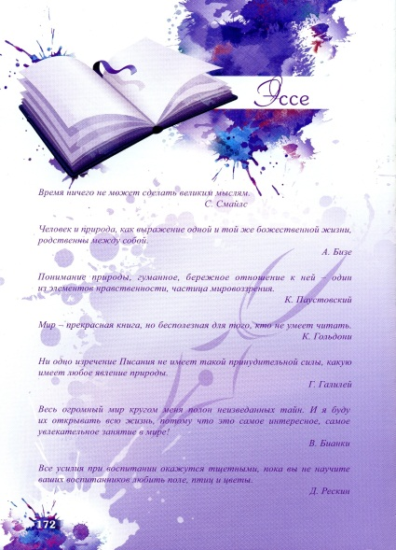
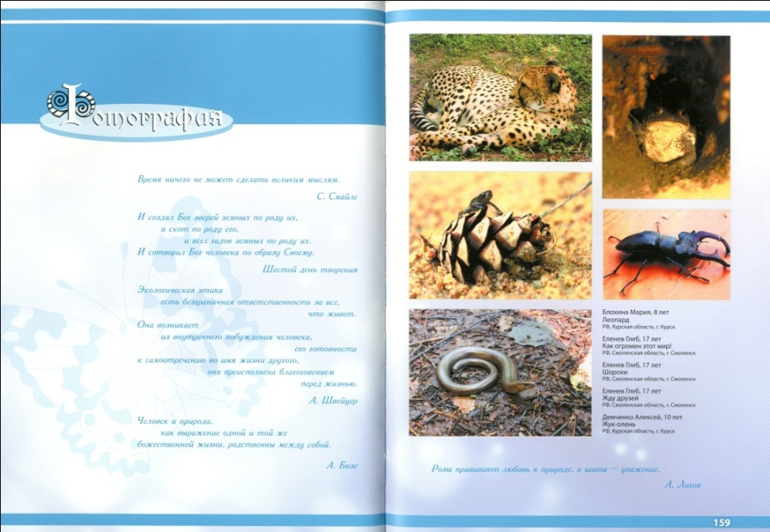
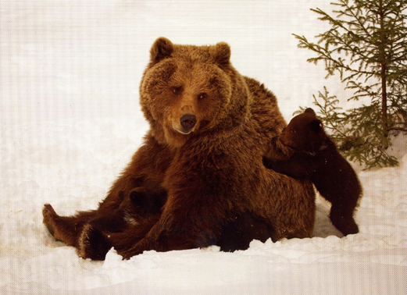
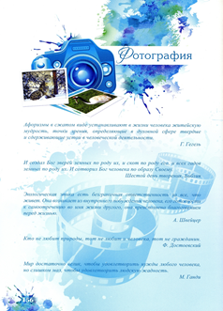
- фотография; - Photography,
- поэзия; - Poetry,
- эссе - Essay .

Slide 7
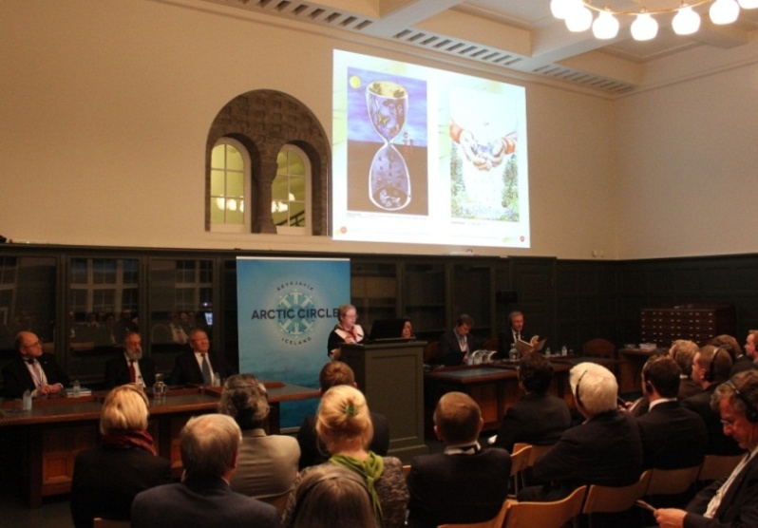
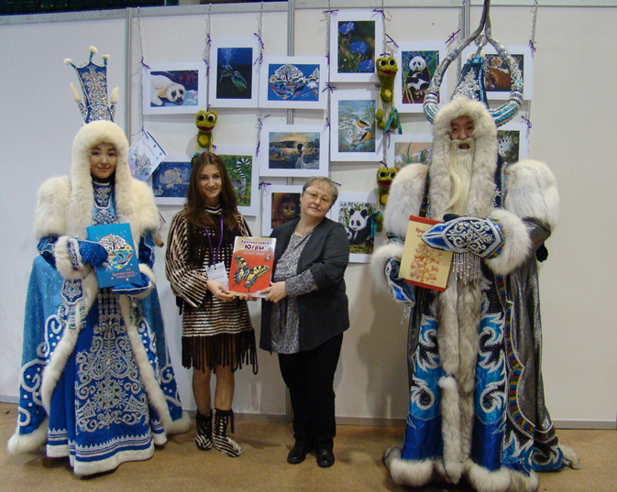
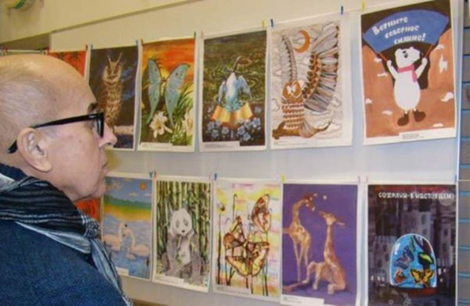
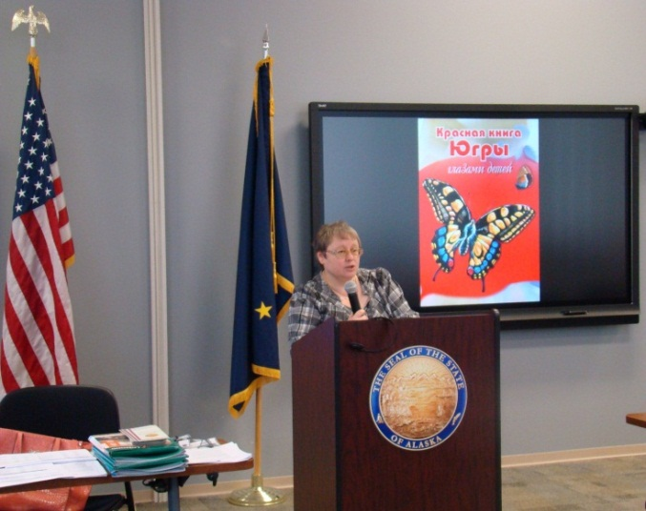
Презентации и передвижные выставки Проекта:
Presentations and implementation of mobile exhibitions
Исландия, г. Рейкьявик Iceland, Reykjavik
РФ, РС (Якутия), г. Якутск RF, Yakutsk
США, штат Аляска, г. Анкоридж
The USA, Alaska, Anchorage
Финляндия, г. Турку Finland, Turku

Slide 8
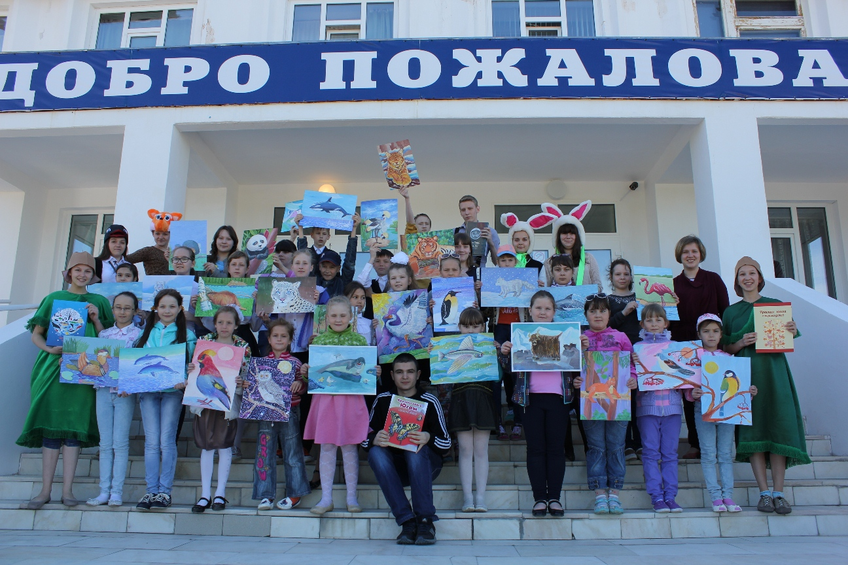
Лауреаты Проекта – 2015, Laureates of 2015 from Talinka обучающиеся МБУ ДО «ДШИ» и МКОУ «СОШ №7» гп. Талинка
Участники проекта: обучающиеся общеобразовательных учреждений, образовательных учреждений начального и среднего профессионального образования, учреждений дополнительного образования (художественные школы, студии, кружки) в возрасте от 6 до 17 лет (включительно) проживающие на территории Российской Федерации и в странах ближнего и дальнего зарубежья.

Slide 9
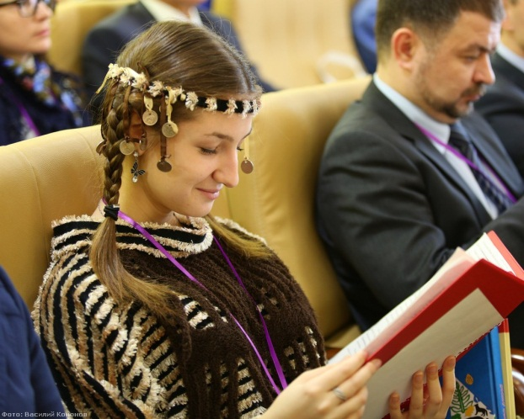
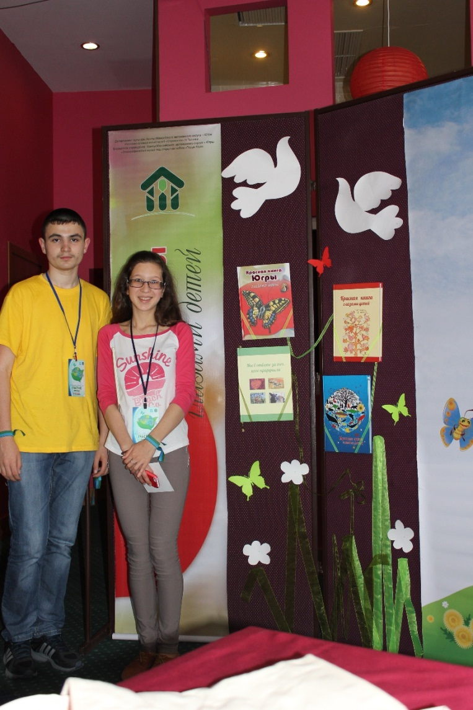
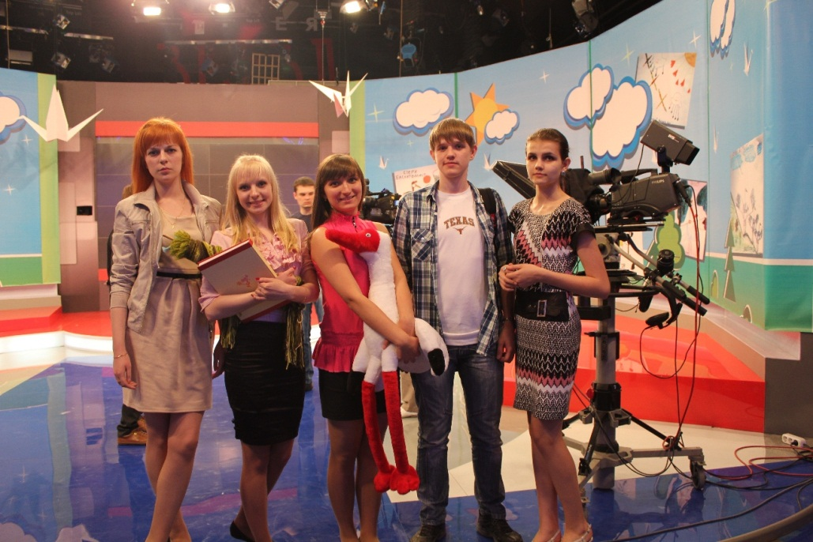
Эковолонтеры Проекта – члены ШЛ «Родник
Talinka School Forest-guard Volunteers, participants of the Project

Slide 10

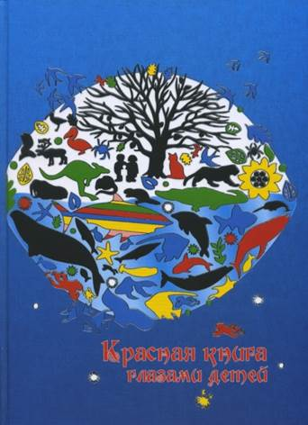
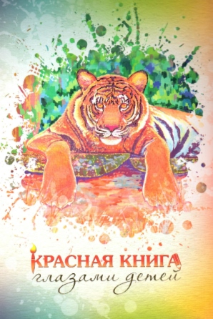

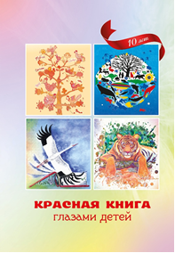
III-й этап – издание книги-сборника лучших творческих работ лауреатов Проекта
The third stage - publication of an album with the Project’s best creative works
(of laureates)
Красная книга глазами детей
Ханты-Мансийск, 2013
Красная книга глазами детей
Екатеринбург, 2013
Красная книга глазами детей
Тюмень, 2015
Красная книга глазами детей
Ханты-Мансийск, 2017
Красная книга глазами детей
Ханты-Мансийск, 2019
Электронные варианты книг-сборников, онлайн-выставки, документы Проекта можно найти на сайтах:
https://ckstalinka.ru/muzej/
http://okttalsch7.86.i-schools.ru/?page=muzei-otraghenie
https://prirodnadzor.admhmao.ru/formirovanie-ekologicheskoy-kultury/

Slide 11
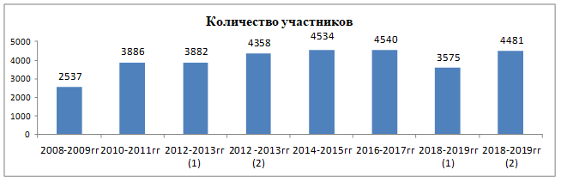
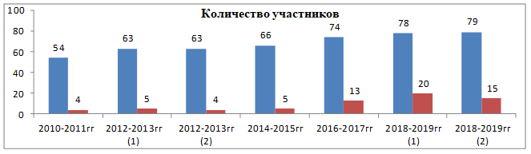
Мониторинг Tracking Results
Мониторинг участия детей в реализации Проекта с 2008 по 2019 годы
Participants
Мониторинг участия регионов РФ и стран в реализации Проекта
The RF Regions and Countries of the World

Slide 12
Результаты Проекта:
2006 год - реализация конкурса «Красная книга Югры глазами детей» на муниципальном уровне (гп. Талинка Октябрьский район, ХМАО - Югра);
2008 год - презентация конкурса и проведение выставки на Всероссийской конференции по экологическому образованию и просвещению в интересах устойчивого развития, г. Ханты-Мансийск;
2009 год - окружной конкурс детского творчества «Красная книга Югры глазами детей»;
2010 год – Международный Проект «Конкурс-выставка детского творчества «Красная книга глазами детей» (далее – Проект) получение эгиды Комиссии РФ по делам ЮНЕСКО;
2013 год - Проект вошел в План по проведению Года охраны окружающей среды в России, в рамках основных мероприятий Международной экологической акции «Спасти и сохранить»;
2014 год - реализация Проекта под эгидой Международной организации северных регионов «Северный форум»;
2009-2019 гг. - Проект - многочисленный конкурс по количеству участников: 31 613 детей из 79 субъектов РФ и 25 стран мира (Азербайджанская Республика, Киргизская Республика, Литовская Республика, Республика Беларусь, Республика Казахстан, Республика Молдова, Республика Узбекистан, Украина, Эстонская Республика, Арабская Республика Египет, Государство Израиль, Греческая Республика, Канада, Королевство Испания, Королевство Марокко, Ливанская Республика, Республика Болгария, Республика Хорватия, Соединенное Королевство Великобритании и Северной Ирландии, Соединенные Штаты Америки (штат Аляска), Федеративная Республика Германия, Черногория, Швейцарская Конфедерация);
2020-2021 гг. - Проект в процессе реализации.

Slide 13
Результаты Проекта:
• Развивается сотрудничество между 79 регионами Российской Федерации и с 25 зарубежными странами (Азербайджанская Республика, Киргизская Республика, Литовская Республика, Республика Беларусь, Республика Казахстан, Республика Молдова, Республика Узбекистан, Украина, Эстонская Республика, Арабская Республика Египет, Государство Израиль, Греческая Республика, Канада, Королевство Испания, Королевство Марокко, Ливанская Республика, Республика Болгария, Республика Хорватия, Соединенное Королевство Великобритании и Северной Ирландии, Соединенные Штаты Америки (штат Аляска), Федеративная Республика Германия, Черногория, Швейцарская Конфедерация);
• установлены партнерские отношения в организации передвижных выставок и презентаций проекта с культурными и образовательными учреждениями регионов РФ и стран ближнего и дальнего зарубежья (Ханты-Мансийский автономный округ – Югра, Ямало-Ненецкий автономный округ, Ненецкий автономный округ, Республика Саха (Якутия), Красноярский край, Республика Карелия, Владимирская область, г. Санкт-Петербург, г. Москва, США (штат Аляска), Финляндия, Исландия);
• изданы книги-каталоги по итогам проектов, созданы онлайн-выставки, прошли презентации проектов, размещены публикации о проектах в СМИ;
• осуществляется распространение музейно-педагогического опыта – метод проектов – в рамках профессионального сообщества (выставки, мастер-классы, круглые столы, выступления на семинарах, конференциях, конгрессах, форумах), в том числе и в северных регионах – членах «Северного Форума» (Акурейри (Исландия), Аляска (США), Камчатский край, Кангвон (Корея), Красноярский край, Лапландия (Финляндия), Магаданская область, Ненецкий автономный округ, Приморский край, Республика Саха (Якутия), Хабаровский край, Чукотский автономный округ, Ямало-Ненецкий автономный округ).

Slide 14
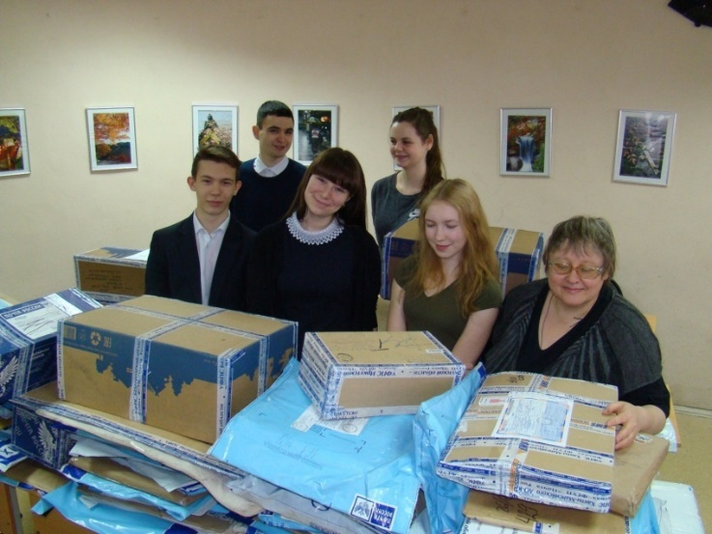
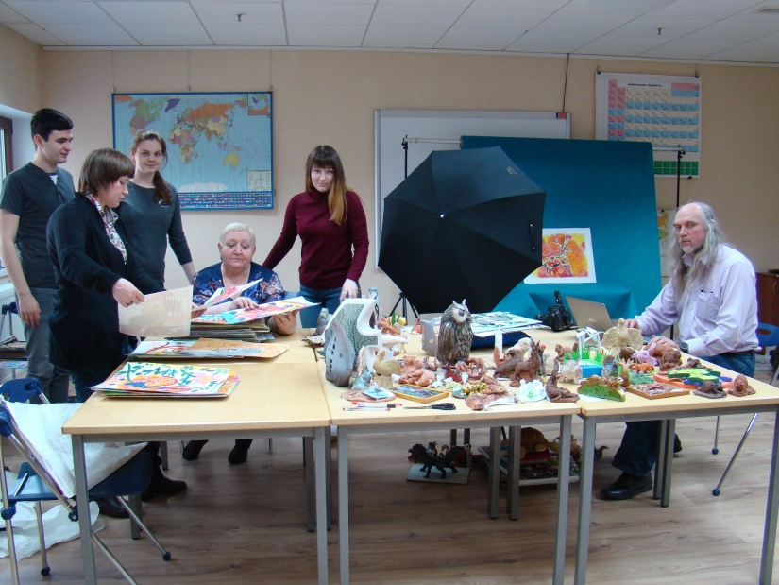
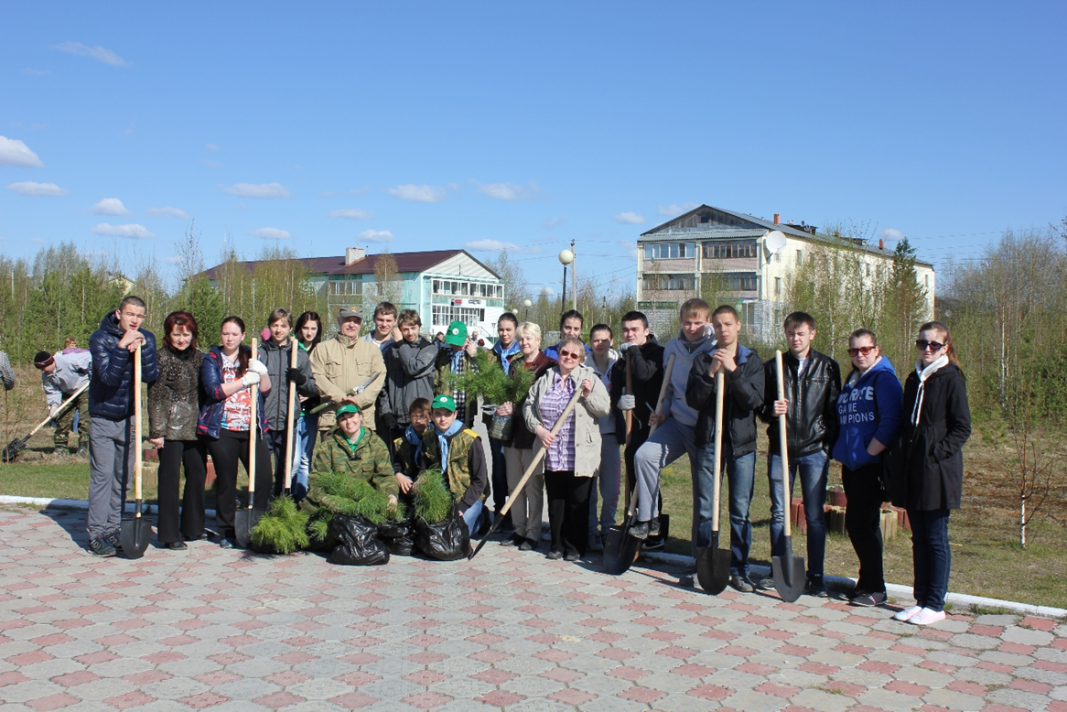
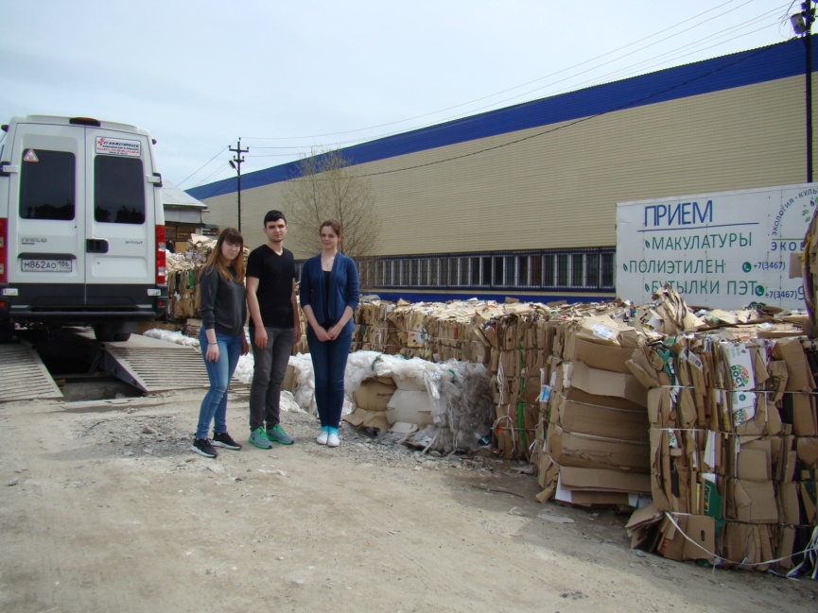
Работа продолжается: прием посылок, регистрация, работа жюри, работа над новым изданием сборника «Красная книга глазами детей» - 2020-2021, трудовые будни: макулатура, посадка. Все вместе - мы сила!

Slide 15
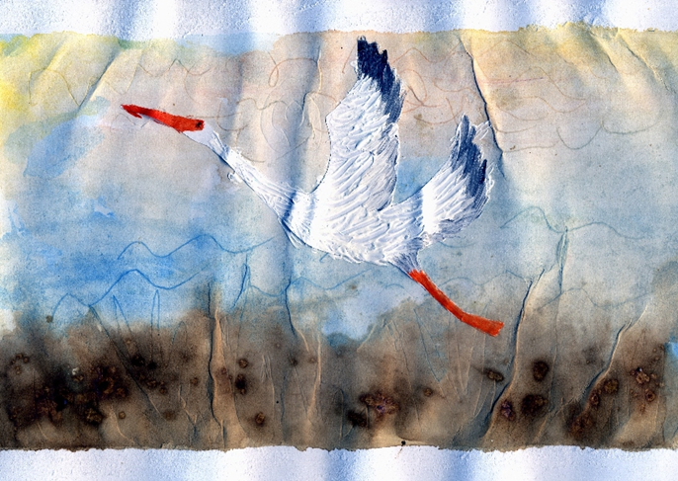
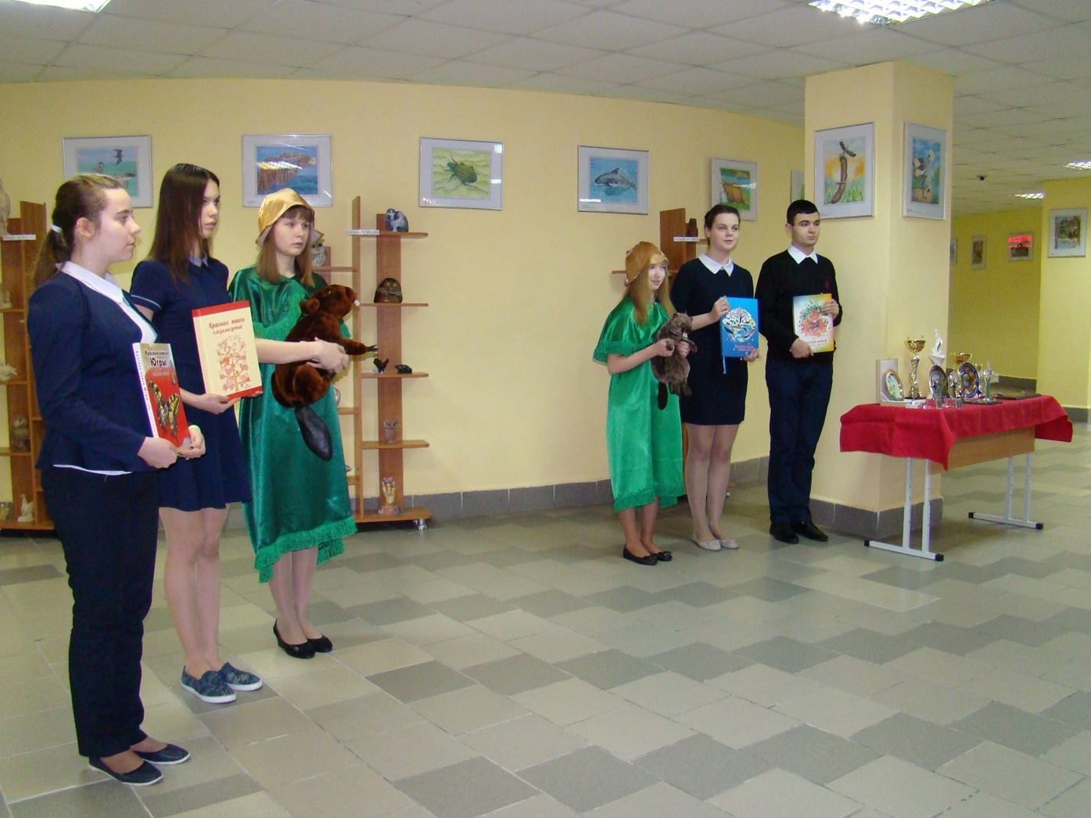
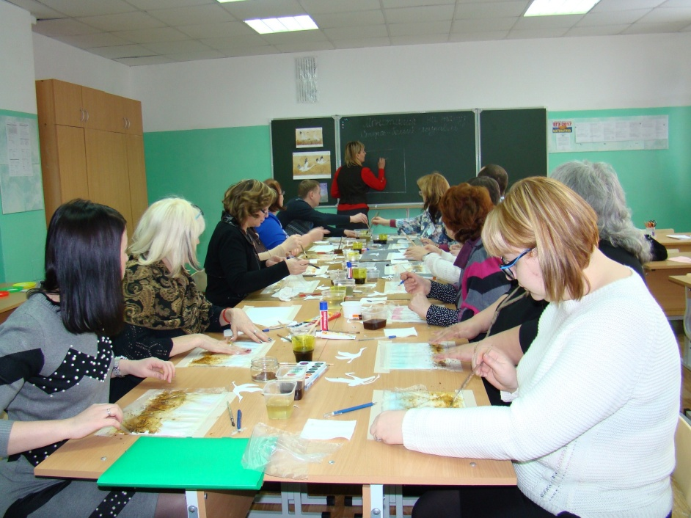
Районный семинар «Проектно-исследовательская деятельность как средство формирования экологической культуры обучающихся в рамках требований ФГОС и ФГТ»
Октябрьский район, 25.01.2017

Slide 16
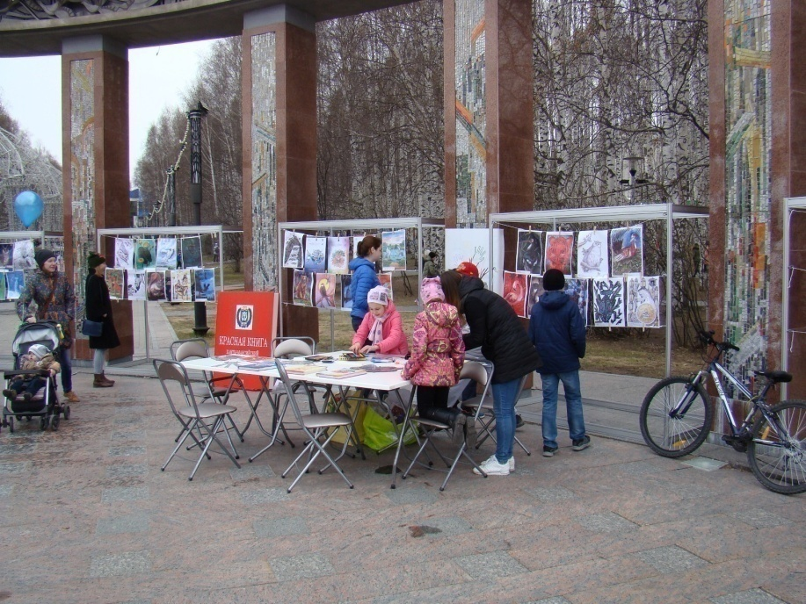
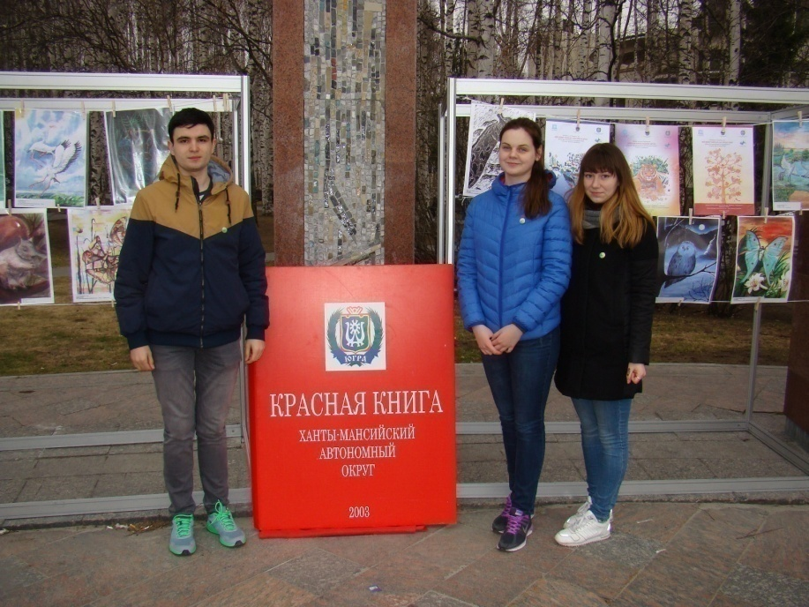
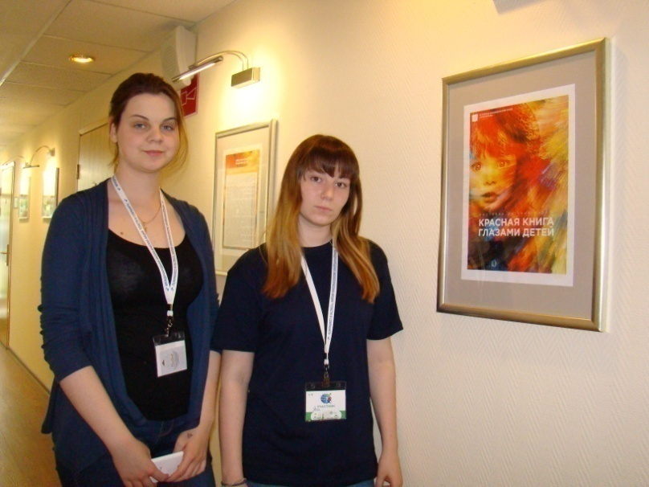
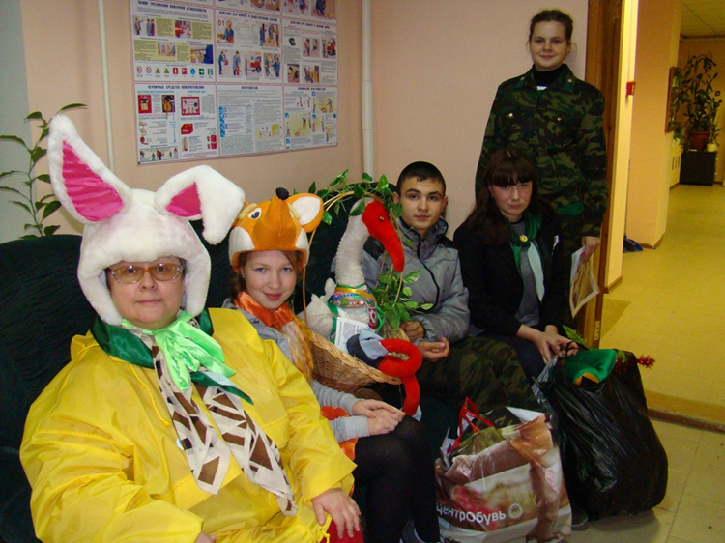
Открытие XV Международной экологической акции «Спасти и сохранить», г. Ханты-Мансийск,19.05.2017;

Slide 17
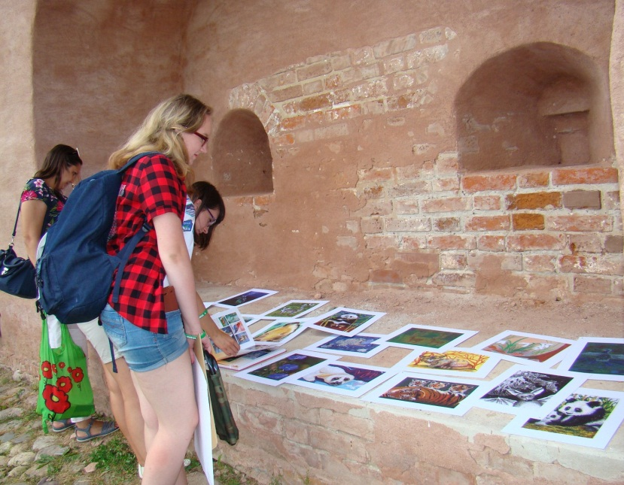
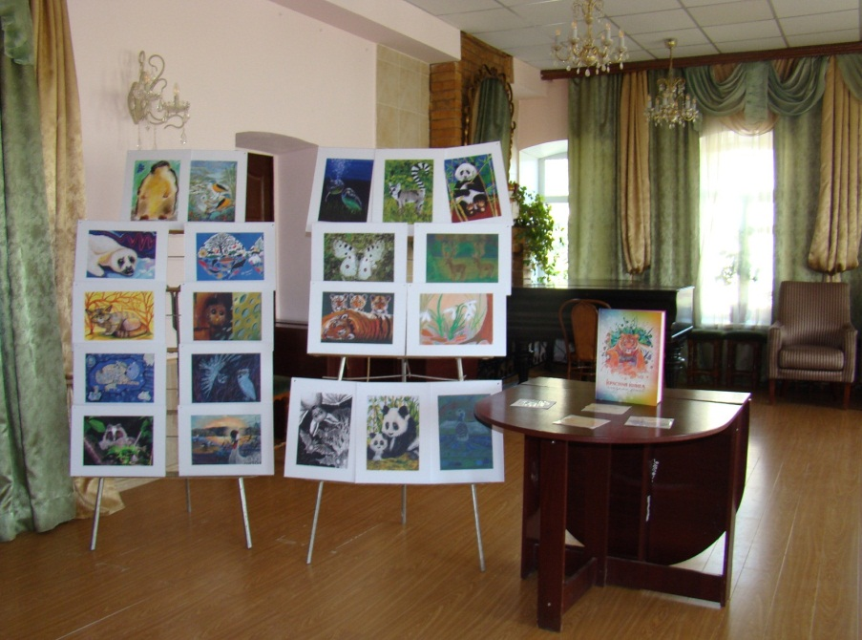
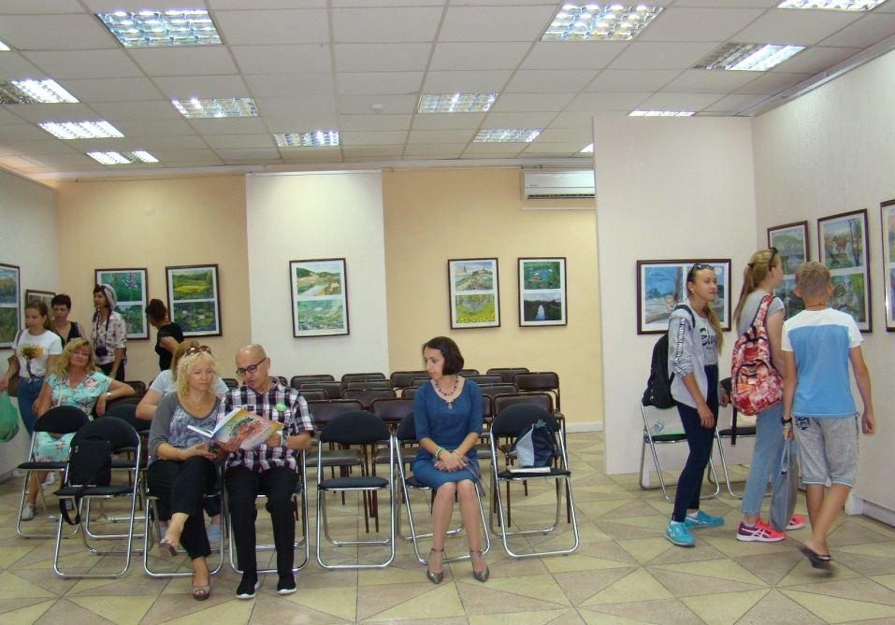
Передвижные выставки в рамках
Международных пленэров юных художников, г.г. Владимир-Суздаль,
17-23.08. 2015, 2017, 2019, 2021

Slide 18
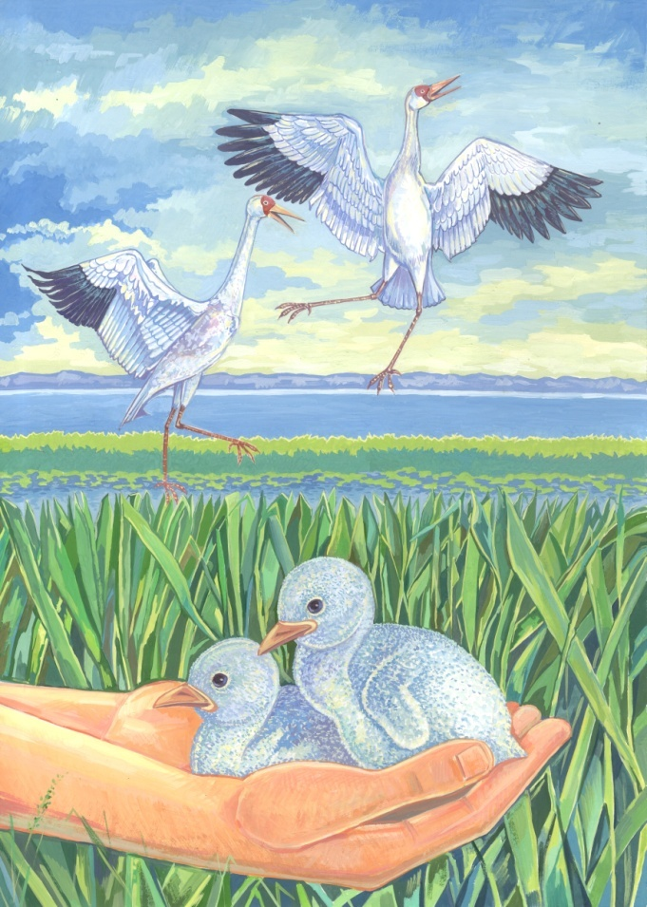
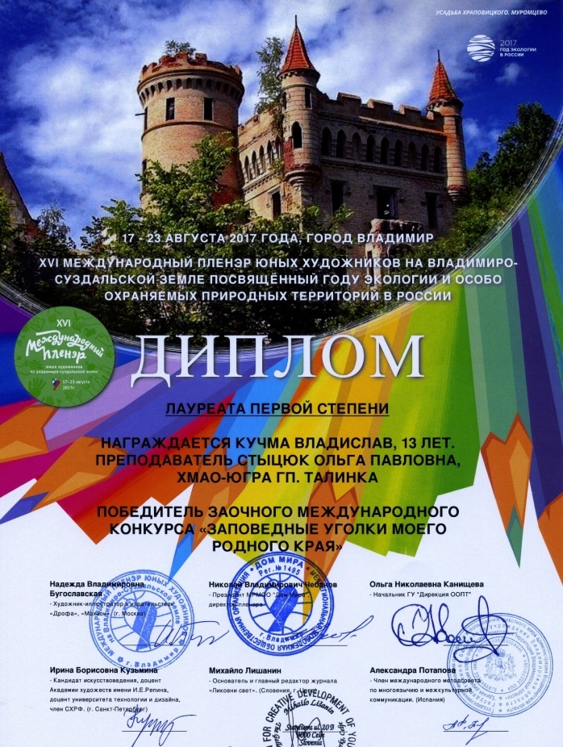
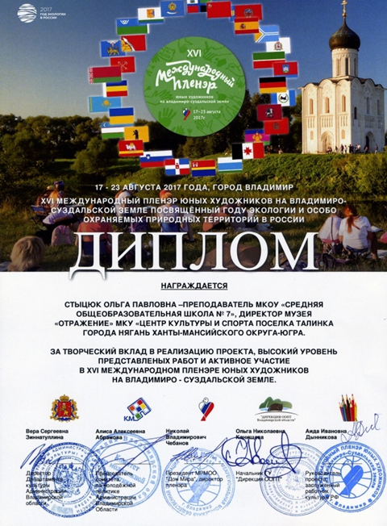
Международный конкурс «Заповедные уголки моего родного края» в рамках XVI Международного пленэра юных художников, г. Владимир, 07-23.08.2017

Slide 19
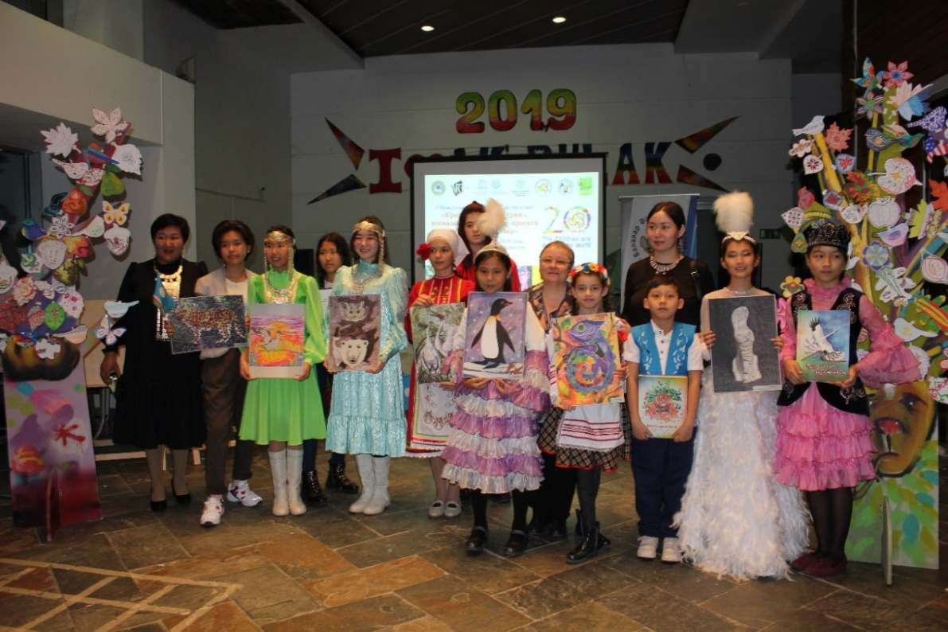
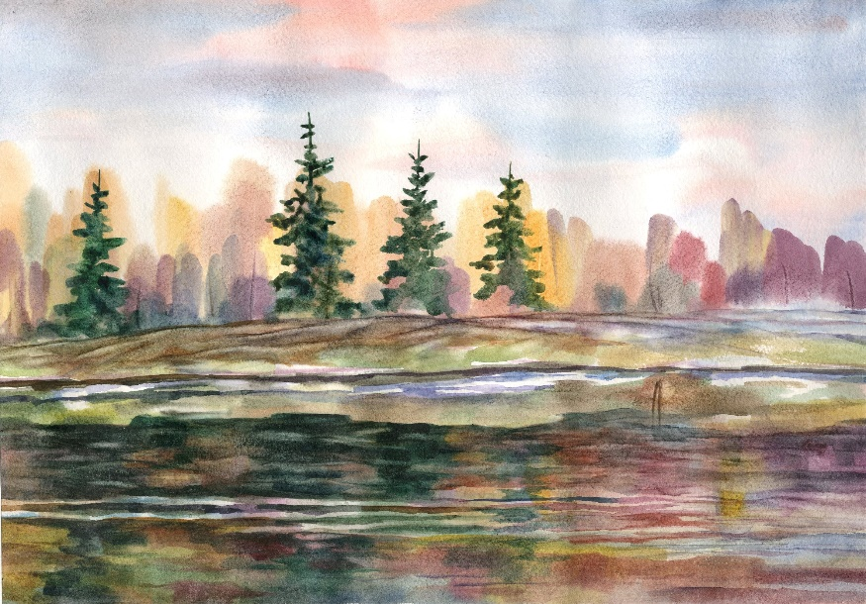
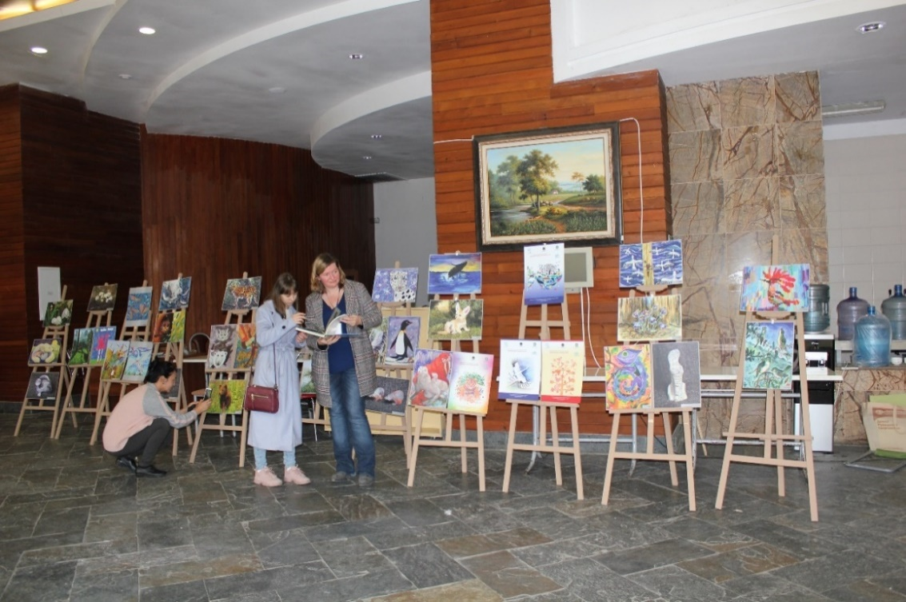
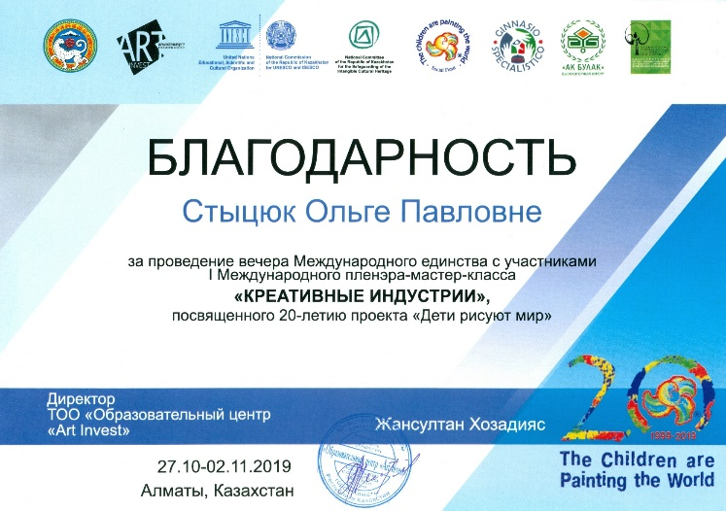
I Международный пленэр-мастер-класс «Креативные индустрии» в рамках Международного Проекта «Дети рисуют мир»
27.10-02.11.2019, Республика Казахстан, г. Алматы

Slide 20
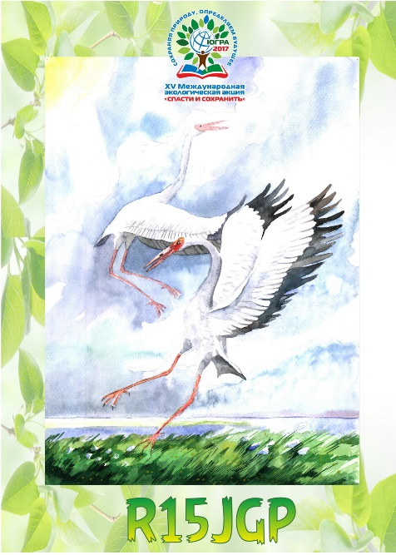
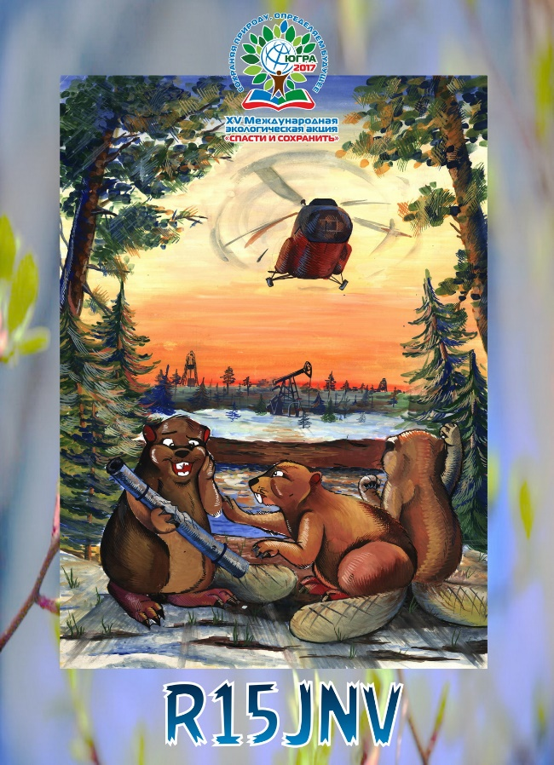
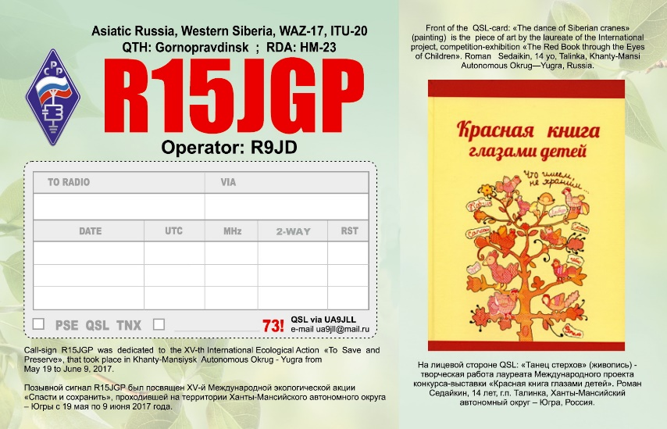
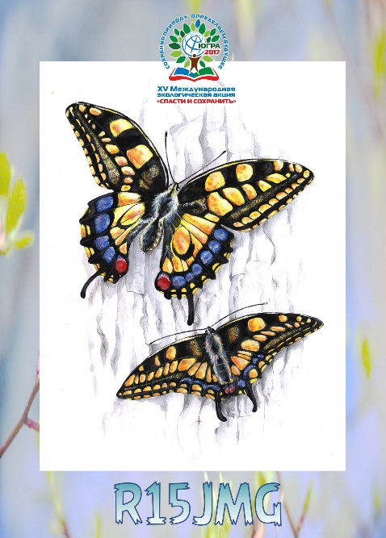
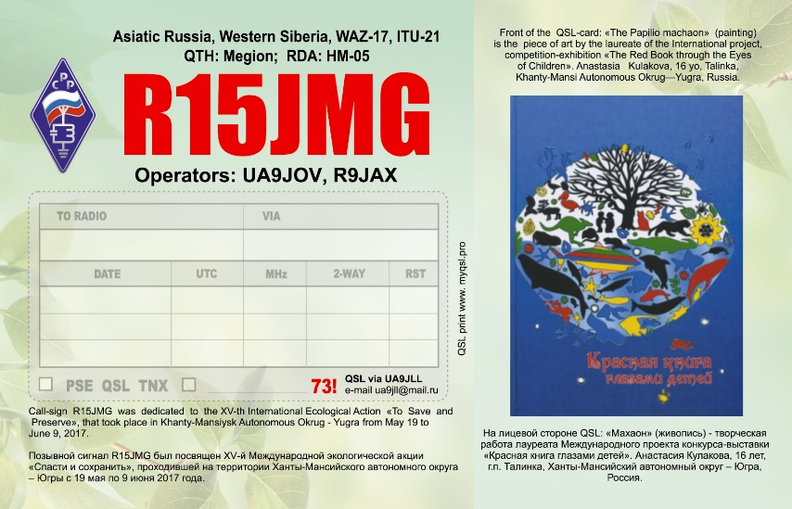

Карточки радиолюбителей

